Slide 1
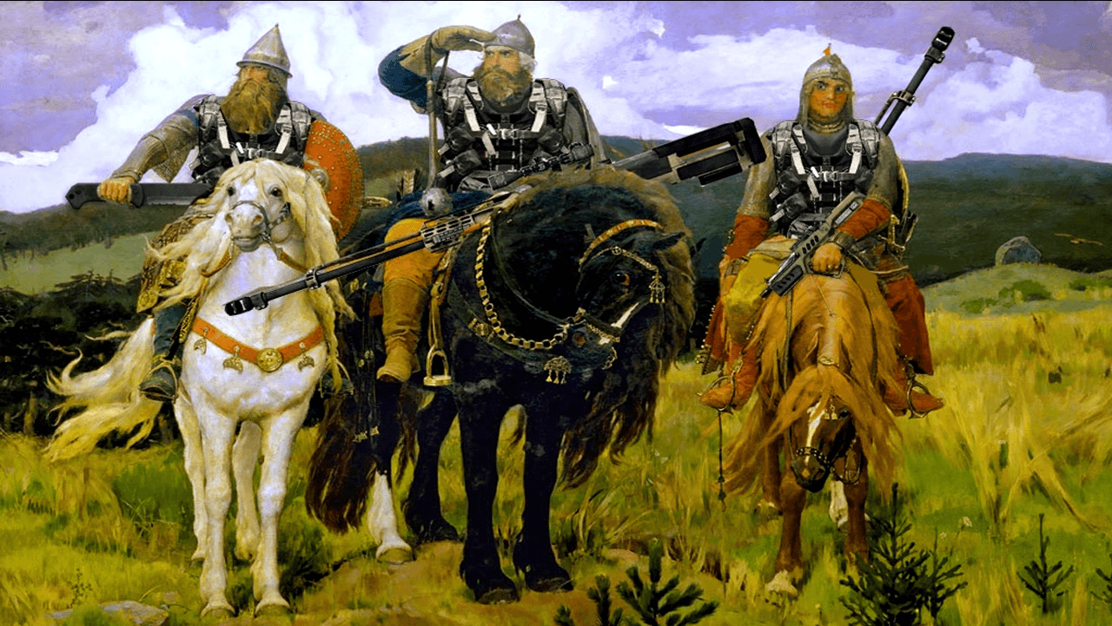
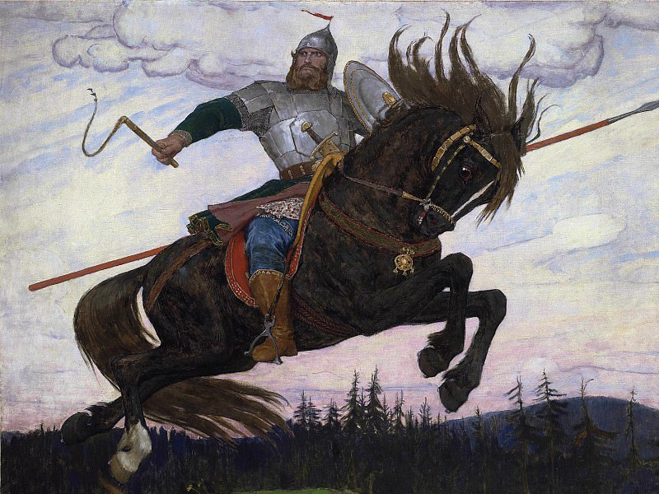
Проект «Богатыри земли русской»
Филиал МБДОУ- детский сад «Детство» д/с № 135
Команда «Фантазёры»
Автор: воспитатель подготовительной к школе группы Шульц Т.В.

Slide 2
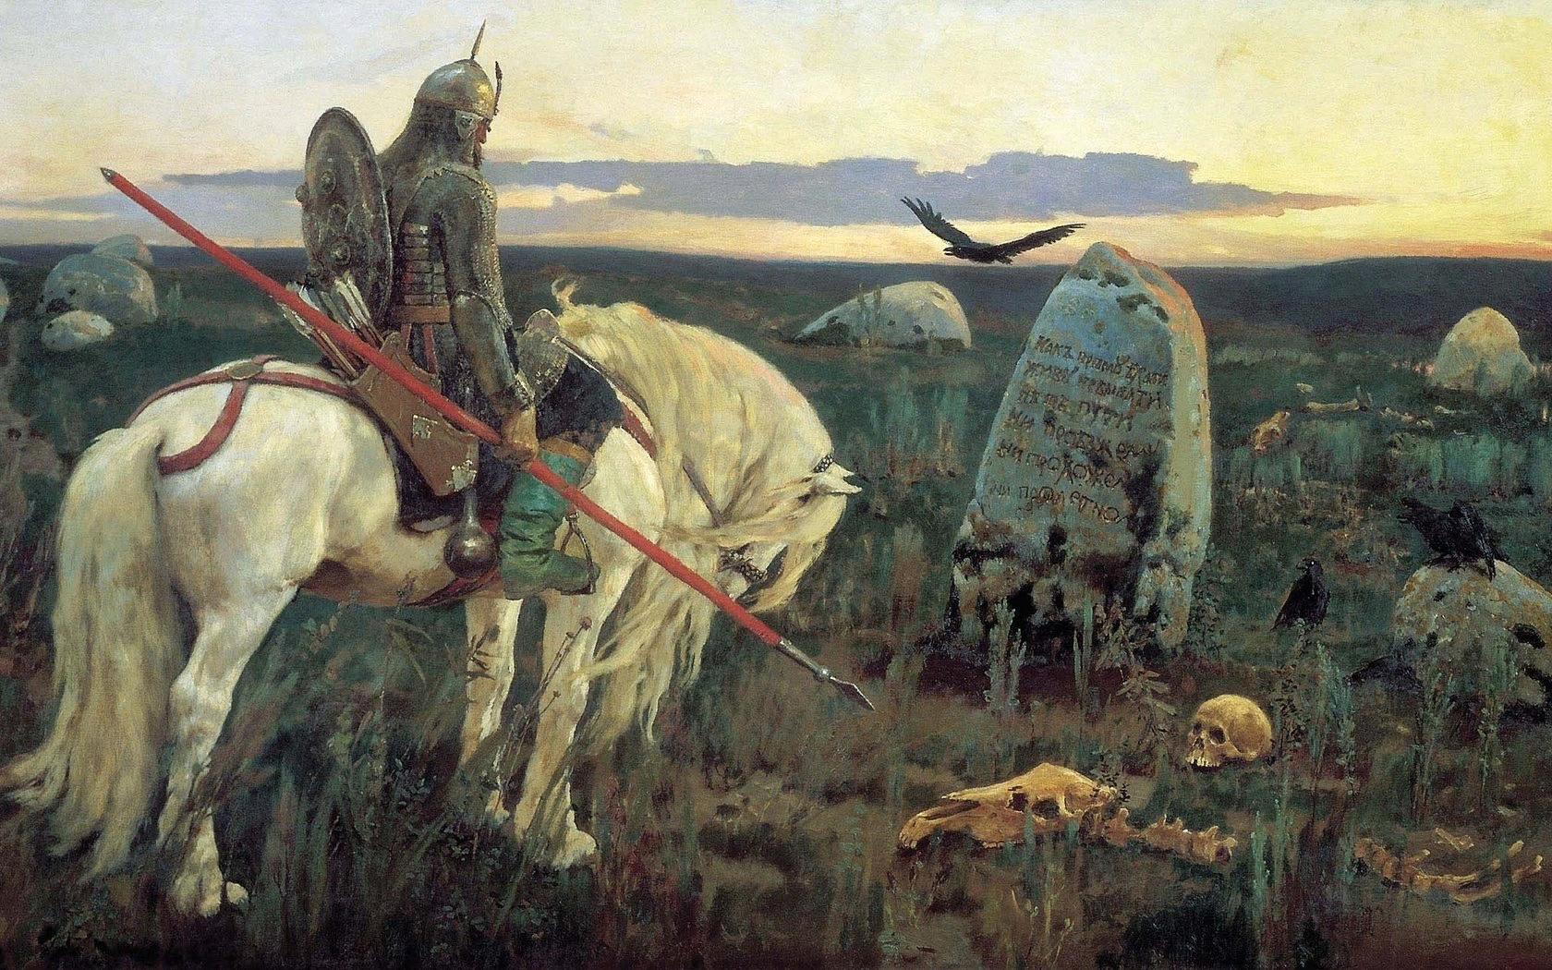
Актуальность: В настоящее время важно воспитать у детей старшего дошкольного возраста любовь к своей Родине, чтобы ребенок чувствовал причастность к своей Отчизне, личную ответственность за родную землю и ее будущее. Ярким примером патриотизма всегда были былинные герои, которые являлись символом защиты нашего Отечества. Богатырь – это всегда воин-патриот, совершавший подвиги во имя Родины, человек безмерной силы, отваги, стойкости, наделенный необыкновенным умом и смекалкой.
Цель: познакомить детей с былинными героями - богатырями; выяснить с детьми, кто такие богатыри, какими качествами обладали.

Slide 3
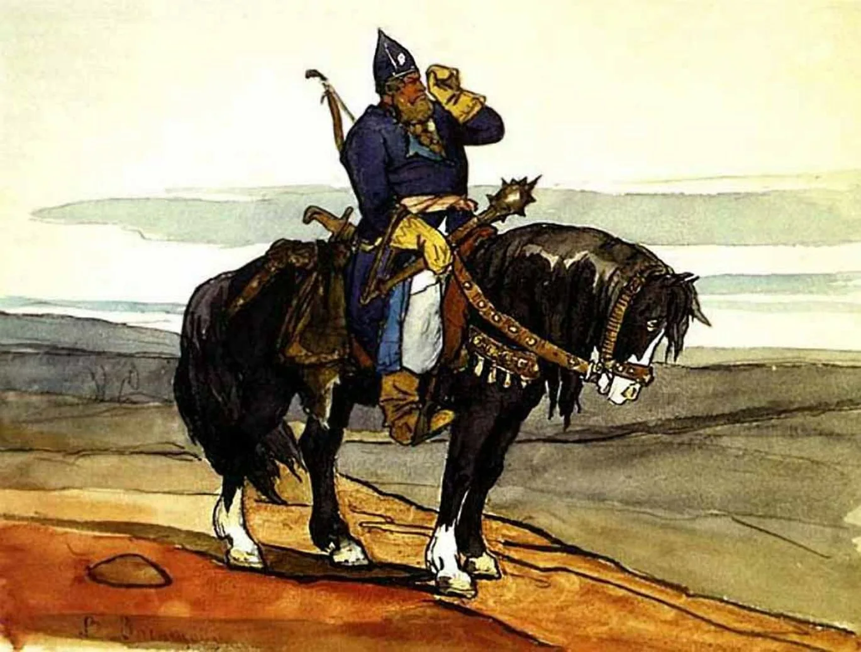
Задачи:
Воспитывать патриотизм, чувство любви и гордости к Родине и ее защитникам.
Ориентировать родителей на патриотическое воспитание детей в семье.
Развивать способности в восприятии и анализе художественных произведений, учить выражать свои чувства, обогащать словарный запас, активизировать связную речь.

Slide 4
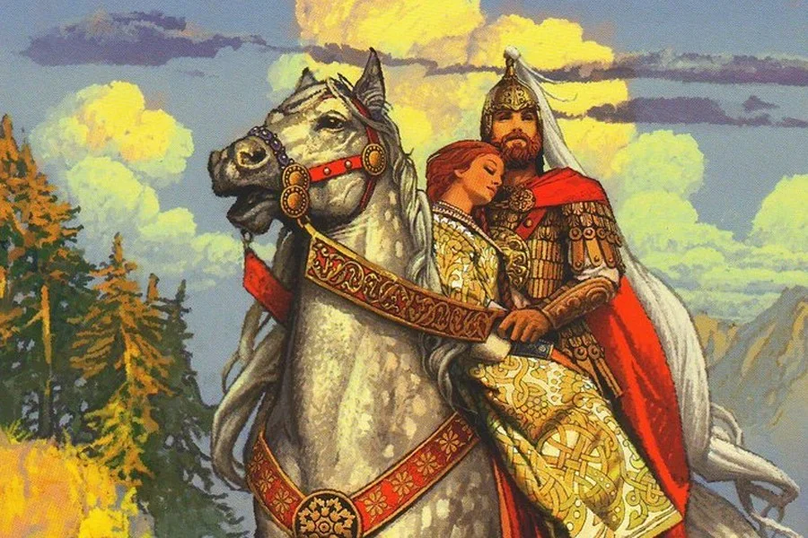
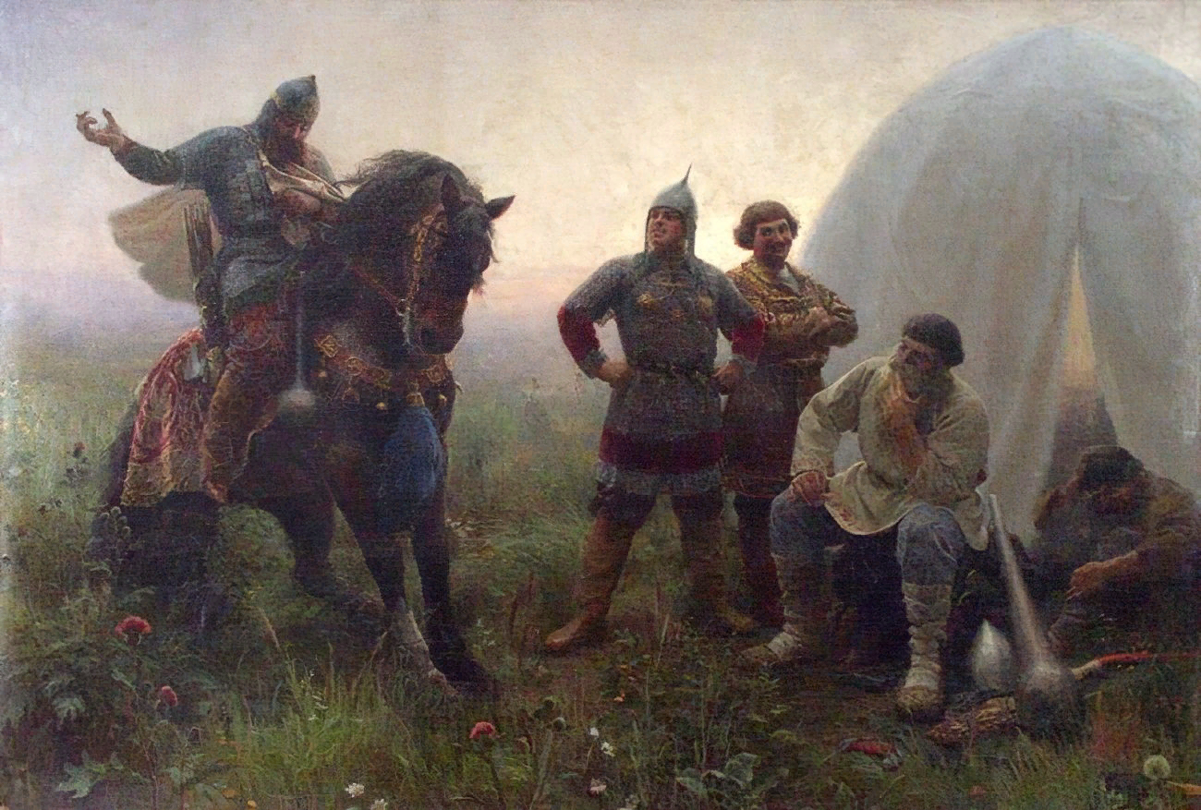
Взаимодействие с родителями:
Чтение детям книг по данной теме.
Поиск информации вместе с детьми, в том числе в интернете.
Подбор пословиц и поговорок о Родине и ее защитниках.
Просмотр вместе с детьми мультипликационных фильмов о богатырях.

Slide 5
Этапы проекта:
1. Подготовительный этап проекта:
Изучить литературу по теме;
Разработать перспективный план по проекту;
Подбор детской художественной литературы, демонстрационного материала, видео и аудио материала, игрового материала;
Разработка памятки для родителей «Как придумать сказку о богатыре»;
2 этап: Основной.
Беседы: «Богатыри земли Русской », «История земли Русской».
Презентации: «В мире русских былин», «Откуда пришла былина», «Богатыри Земли Русской».
Просмотр мультипликационных фильмов о былинах и богатырях.
Рассматривание картин: В.М. Васнецов «Богатыри», «Гусляры», «Витязь на распутье», Н.Рерих «Илья Муромец». НОД составление рассказов по картине В. Васнецова «Богатыри», составление детьми творческих рассказов на тему «Если бы я был богатырем»; придумывание сказок о богатырях ( задание на дом).
Знакомство с пословицами и поговорками о Родине и ее защитниках.
Чтение художественной литературы: «Как Илья из Мурома богатырём стал», «Никита Кожемяка», «Добрыня и Змей», «Алёша Попович и Тугарин Змеевич», «Былины об Илье Муромце, Алеше Поповиче и Добрыне Никитиче», «Илья Муромец и соловей разбойник».
Художественно-эстетическое развитие: рисование: «Богатырь», аппликация: «Тридцать три богатыря», лепка «Доспехи и оружие богатырей», раскраски: «Богатыри».

Slide 6
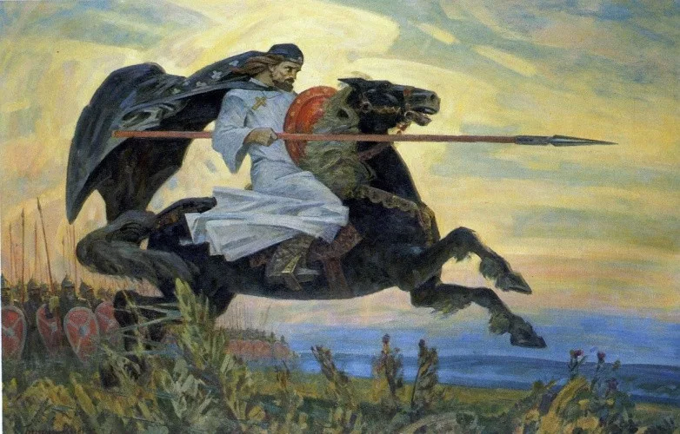
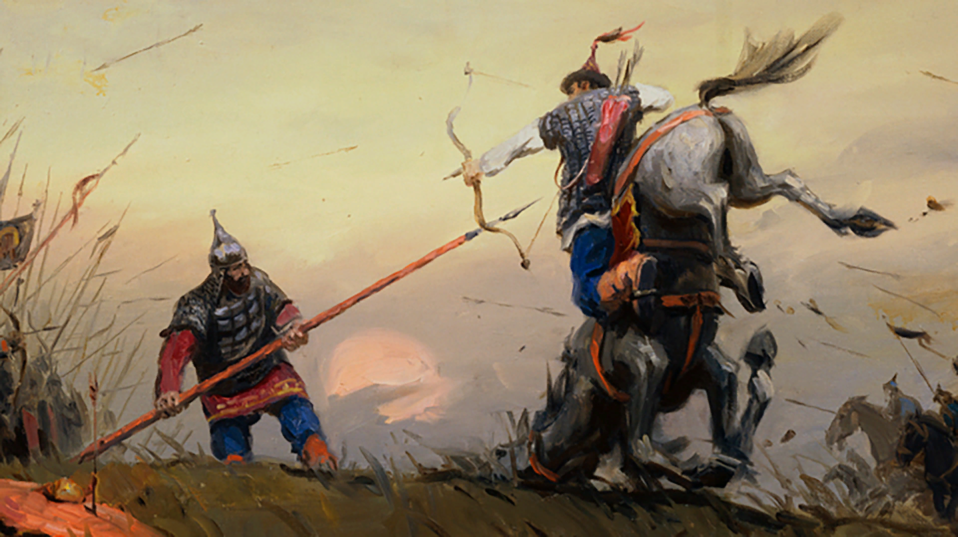
Взаимодействие с родителями: чтение детям книг по данной теме; поиск информации вместе с детьми, в том числе в интернете; подбор пословиц и поговорок о Родине и ее защитниках; подбор раскрасок по теме «Богатыри Земли Русской», просмотр вместе с детьми мультипликационных фильмов о богатырях; помощь в создании совместной книги сказок о богатырях
3 этап: Итоговый.
Выставка рисунков детей «Богатыри»; спортивное развлечение «Русские богатыри», проведение праздника «Защитники Отечества – современные богатыри», создание книги «Мой богатырь» из детских рисунков.

Slide 7
Подготовительный этап Подбор книг и картин по теме «Богатыри земли русской»

Slide 8
Основной этап. Беседы о богатырской славе, великом духе и верности русского народа своему Отечеству.

Slide 9
Основной этап. Составление рассказов по картине В. Васнецова «Богатыри»

Slide 10
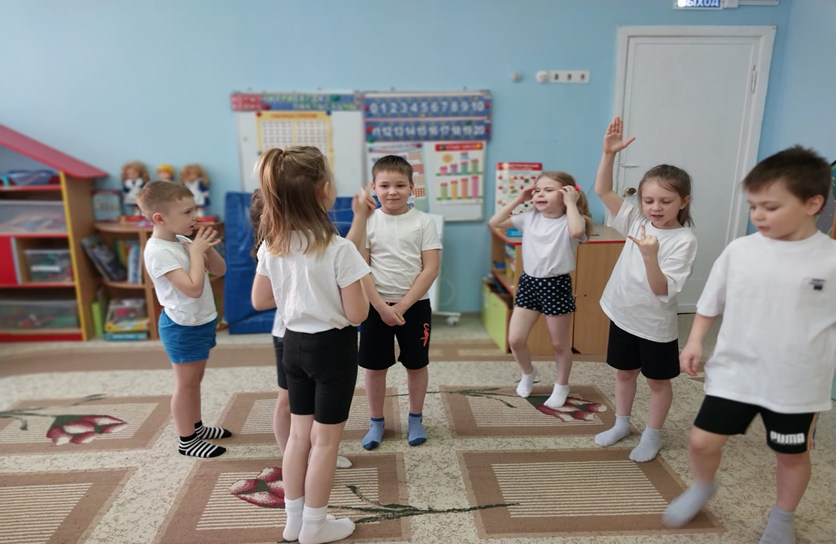
Физкультминутка «Мы теперь богатыри»
Разучивание обряда-поклонения «Дубок»

Slide 11
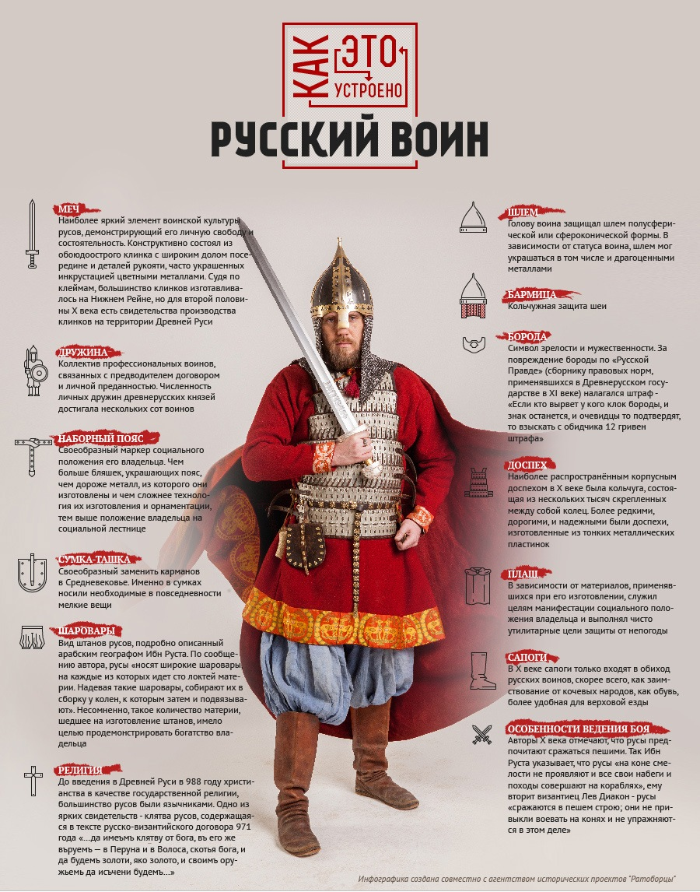
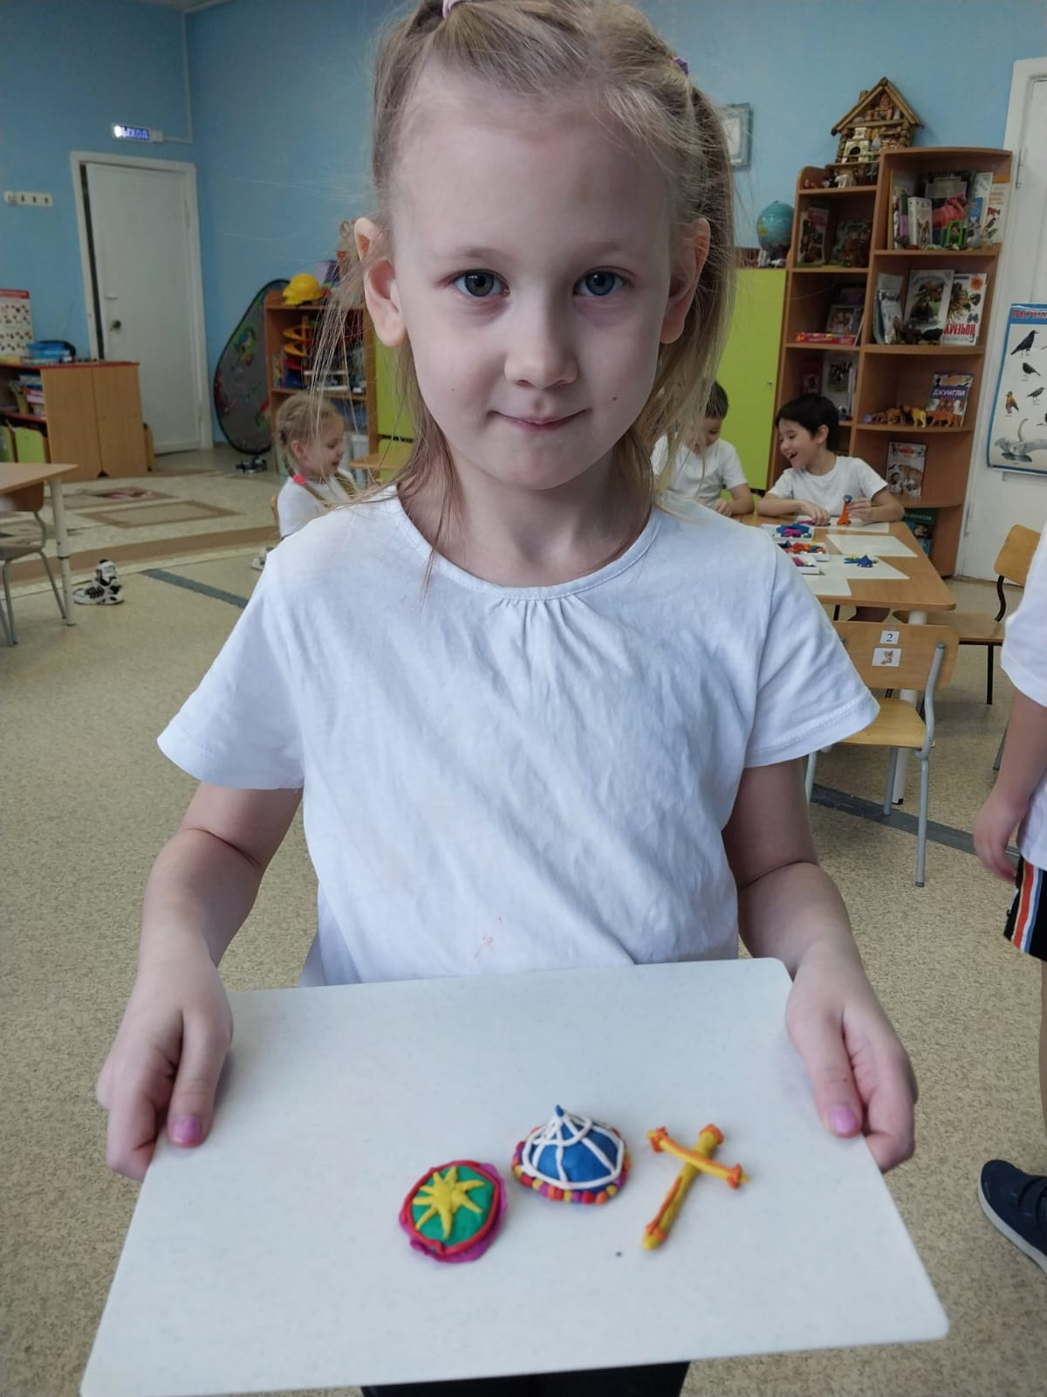
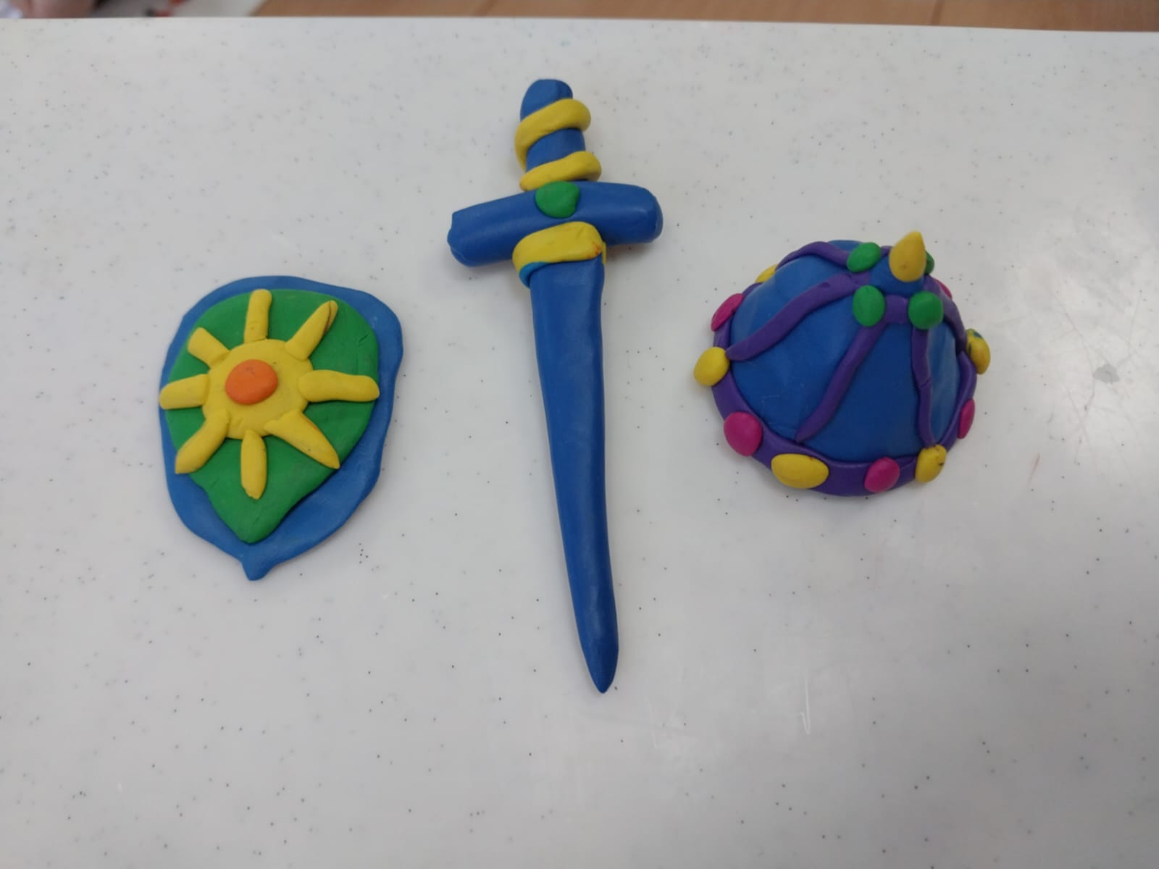
Лепка «Доспехи и оружие богатырей»

Slide 12
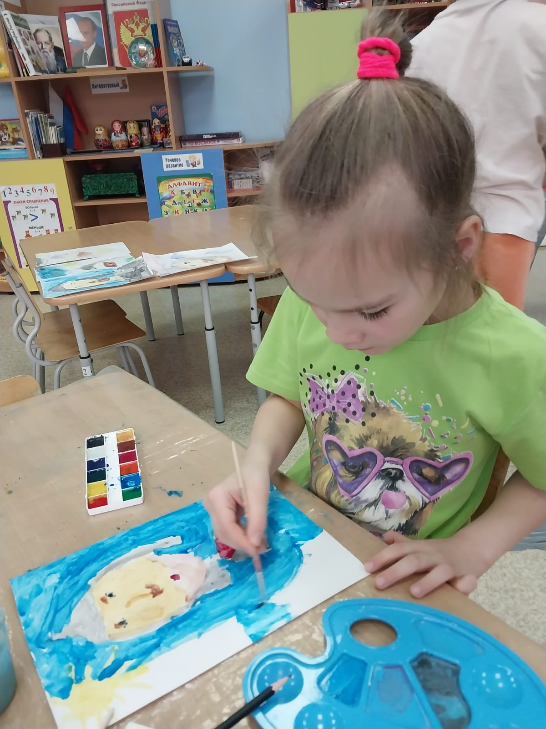
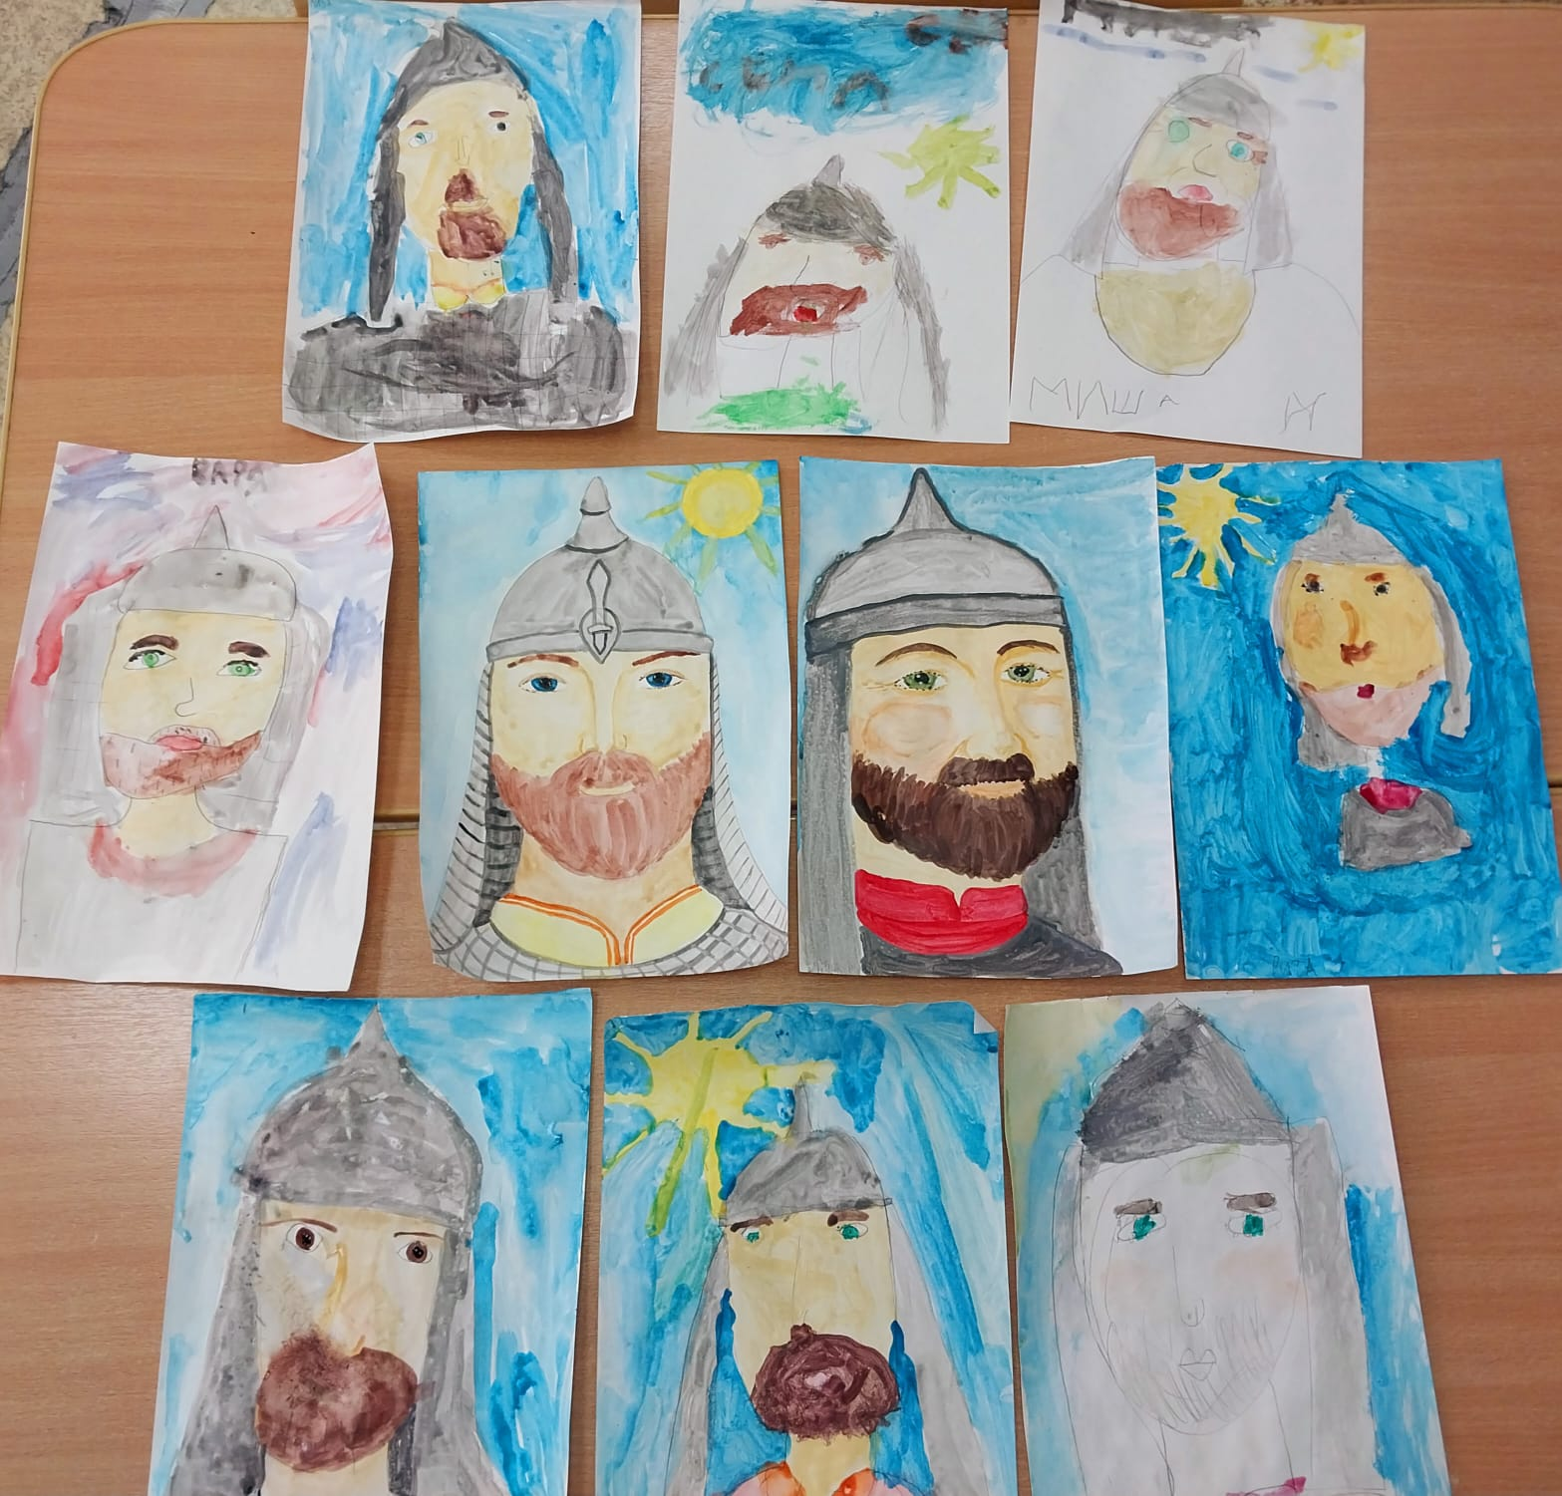
Рисование «Богатырь»

Slide 13
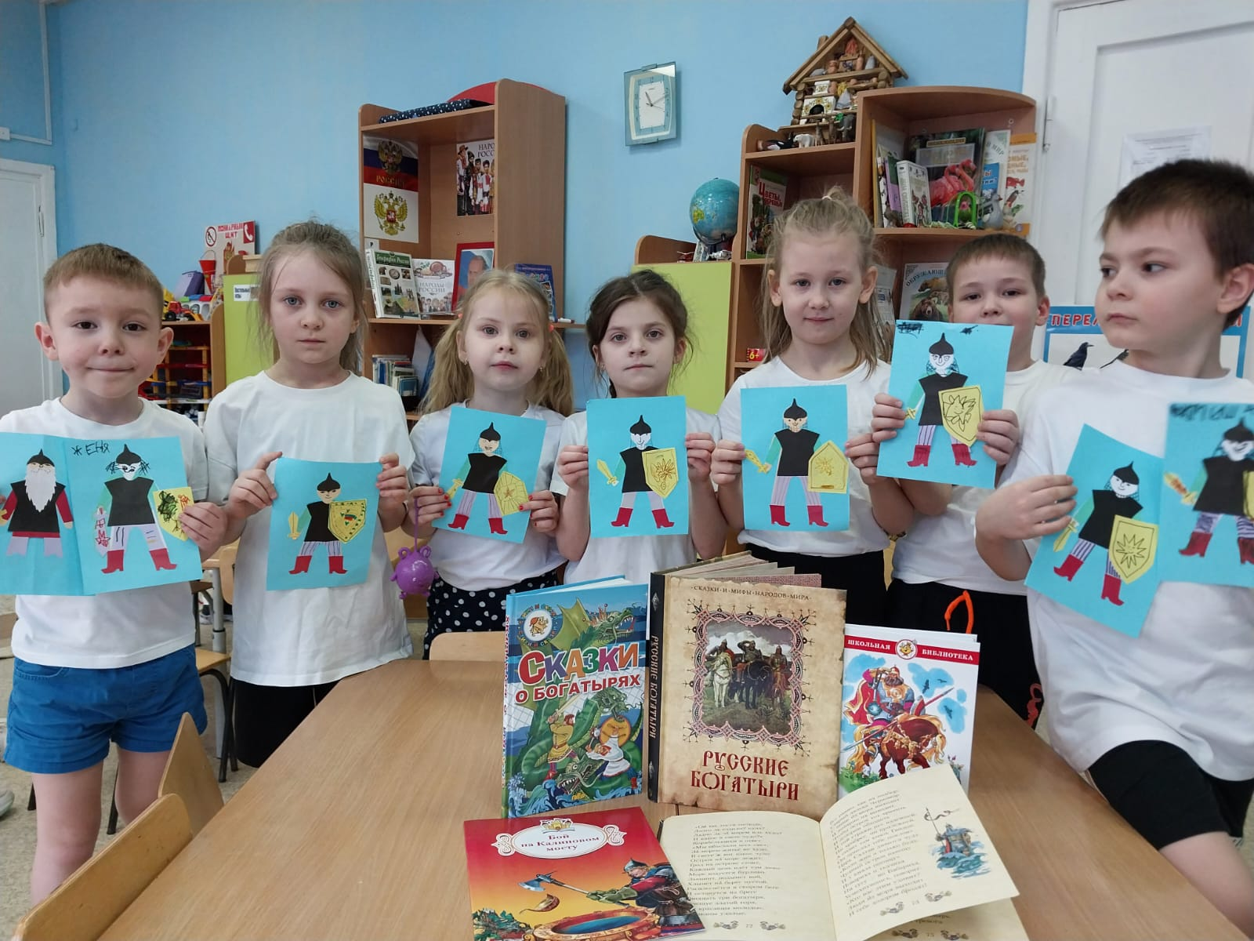
Аппликация «Тридцать три богатыря»

Slide 14
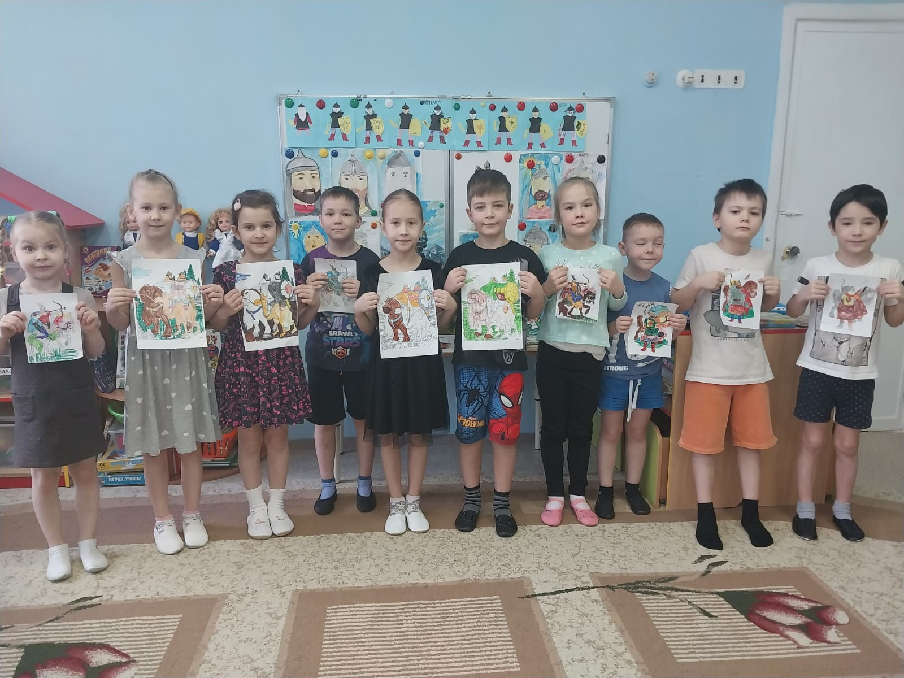
Раскрашивание на тему «Богатыри»

Slide 15
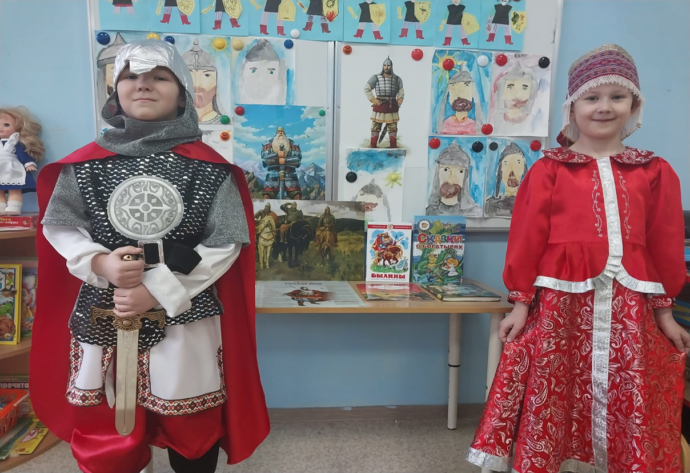
Спортивное развлечение «Русские богатыри»
Итоговое развлечение «Что мы знаем о богатырях»

